Slide 1
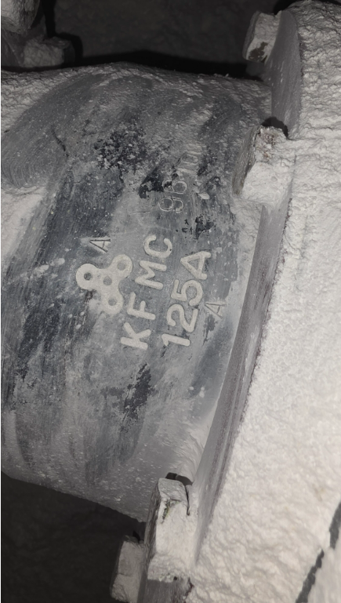
[ 보전 소모품 구매 보고 – 4월 13일 ]
번호 | 구매내용 | 세부내용 | 최종금액 | 사 진
1 | 2공장 TALC ROOTS BLOWER 이송측 토출부 부품 | ■ 사유 - 토출부 부품 마모로 인한 교체품 (부품명 : FLEXI CHECK KFMC-125) - 필요수량 : 2개(단가 150,000원) - 원료/TALC 이송용 브로워 공용사용 | 300,000

